Slide 1



Routing
รศ.ดร. อนันต์ ผลเพ่ม
Asso. Prof. Anan Phonphoem, Ph.D.
anan.p@ku.ac.th http://www.cpe.ku.ac.th/~anan Computer Engineering Department Kasetsart University, Bangkok, Thailand

Slide 2
Outline
Routing Principle
Routing table calculation
Routing protocol

Slide 3
Routing ?
Spelling/pronounce
British: routeing
American: routing
Definition (Goal)
“Learning how to get from here to there."
“Process of discovering, selecting, and employing paths from one place to another (or to many others) in a network” [from David M. Piscitello, Bellcore and A. Lyman Chapin, BBN]

Slide 4
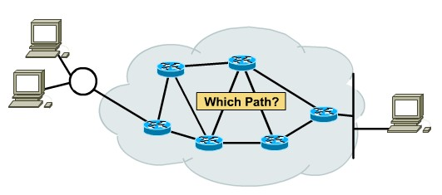
Routing Process
Finding how to get there
Actually getting to there

Slide 5

Routing Methods
Source Routing
Source keeps all information (how to get there)
Insert the information in the packet
Intermediate nodes just read and act
Hop-by-Hop Routing
Source only knows how to get to the next hop
Assume that Intermediate node knows how to get
to the next hop
... until destination reach
Example: Driving a car
neatorama.com
Notes:
Source ก็คือหาทางจากSource ไป desเลย ข้อเสีย เสียเวลาที่จะต้องดูแผนทุกครั้งที่เดิน , เส้นทางที่เลือกไว้อาจใช้ไม่ได้เลย ทำให้อาจต้องย้อนทางใหม่หรือกลับบ้านเลย
HBH คือการเลือกเส้นทางแต่ละจุดใกล้ๆ ไม่ต้องวางแผนไรเลยใช้localช่วย ข้อเสีย

Slide 6
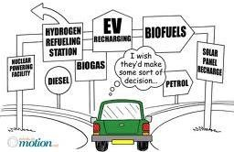
Routing Principle
Goal: Arriving at the destination
Considerations:
Direct route (shortest)
Reliable route
Scenic route
(of course, not for network!)
Cheap route
Safe route

Slide 7



Exciting Route

Slide 8
Routing Objectives
Maximizing the network performances
Delay ↓
Throughput ↑
Minimizing the cost
Equipment
Computation power / complexity

Slide 9
Routing Constraints
Network (Switching) Technology
Dynamics of the networks
Traffic
Network service available

Slide 10
Routing Requirements
Scalability
Multi-technology support
Topology-change adaptability
(fast & minimum cost)
QoS support
Secure/Private connection

Slide 11

Ideal Routing Algorithm
Correct
Robust
Stable (Convergence)
Efficient
Flexible (Topology change)
Scalable
Loop-Free (no deadlock)
Easy (Maintainable)
Secure
members.tripod.com

Slide 12
Classic Routing Problem
To St#4
Path to St#4
Via St#3
St#1
St#4
To St#4
St#2
St#3
To St#4
Via St#2
Via St#1
Notes:
มีเส้นทางที่เสียไปเบอ4
เบอ2กับ3ยังไม่รู้เพราะแต่ก่อนยังไปได้เลยเกิดปัญหา

Slide 13
Routing Elements
Routing protocol
Allow End/Intermediate nodes to collect and distribute the information necessary to determine routes
Routing database (table)
Like a directory information base
Routing algorithm
Uses the information contained in the routing
database to derive routes
Notes:
องค์ประกอบของRouting
Protocol ถ้าส่งไปจะตอบอะไรมา
Database รวบรวมข้อมูล
Algorithm เอาข้อมูลมาประมวลผล

Slide 14

Routing Information
Which interface should I forward this package
Which is the next hop ?
Packet for 158.108.2.3
Notes:
จะส่งไปทางไหน ก็ต้องดูตารางRouting table

Slide 15


Routing table
The ordered list address
Matches several entries in the list
>1 possible path
and may be different qualities
Router looks up network number of destination address and sends it
Next router will do the same, until it arrives at
the right network
frontiernet.net
Notes:
Router จะมอง Network number แล้วส่งไป
Next router จะทำเหมือนกัน แต่ถ้าไม่มีปลายทางก็จะส่งไปให้ Default gateway

Slide 16
Where does the Routing Table come from?
By talking with other routers
Routing table is built by exchanging info with other routers
The goal of this exchange is
to “map out” the network
Each router wants to know
who it can talk to directly
and who those routers can talk to
Finally
Send packet to the directly connected host
Or asking other routers to act as “middle men” and deliver
packets for it
Notes:
มาจากไหน มาจากการคุยกันกับ Router
เป้าหมายคือารสร้างแผนที่เครือข่าย เป้าหมายนั้นต่อกับใคร ต่อกี่ลิ้ง
แล้วใครคือคนที่ควรจะคุยด้วยให้คนไหนซ้ายขวา
สุดท้ายหลังจากที่คุยกับคนอื่น ใครคือคนที่จะคุยด้วยทางไหน และสุดท้ายคือส่ง packet ไป

Slide 17
Routing table
Associated with each route
A cost of the link
Cost could be
level of congestion
inverse of the bandwidth
budget
In practice, this is often just a hop count
or infinity
Notes:
Cost คือ เงินหรือ inverse ของ bandwidth และการติดขัดของการจราจร

Slide 18
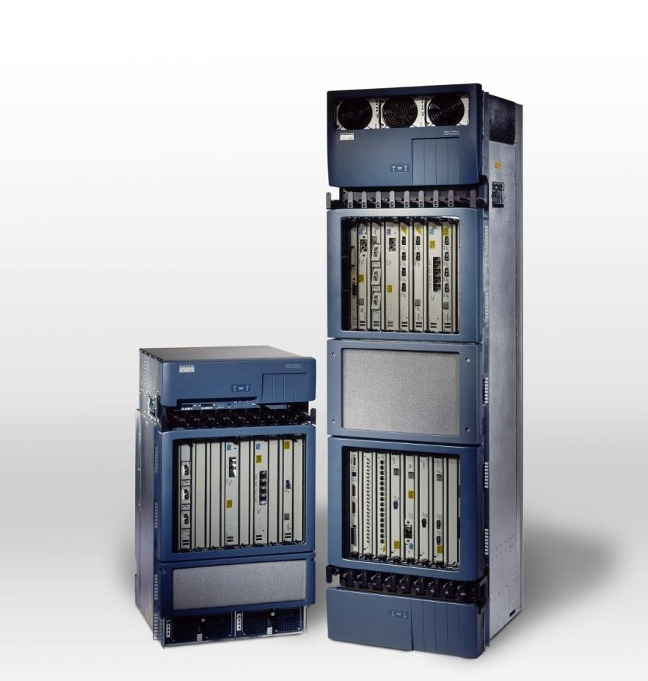
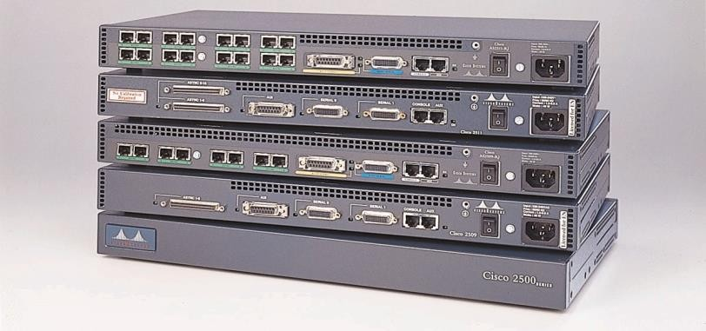
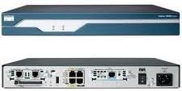
Routers
19 inches (48 cm) wide
19 inches (48 cm) wide
Small RoutersStacked For Branch Offices
Cisco 1841
Large Routers
for Large Sites and ISPs

Slide 19
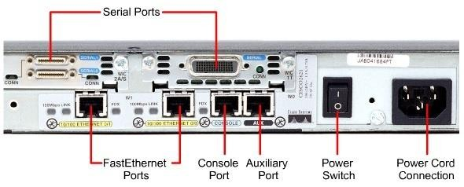
Router

Slide 20
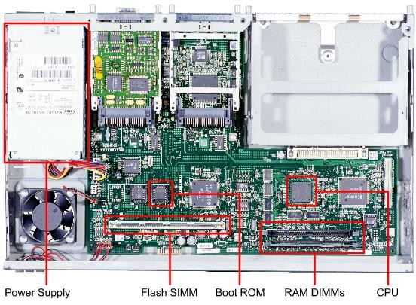
Router
CPU: MIPS Architecture
(originally an acronym for Microprocessor without Interlocked Pipeline Stages)
20

Slide 21













The Internals of a Router
Discovery of
Static Route
directly attached
EGP peer routers
hostes
IGP networks
Config.
Configuration
Discovery
IGP
IGP
EGP
EGP
Route Import Policies
Routing Information Base (RIB)
Routing Decision Engine
Forwarding Information
Base (FIB)
Route Export Policies
IGP
IGP
EGP
EGP
Determine packet forwading
IGP networks
EGP peer routers
21
Notes:
แพกเก็ตวิ่งเข้ามา ตัวกลางนั้น ออกงั้น หรือมาจาก Network อื่นหรือภายนอกส่งเข้ามา
พอแบบนี้เข้ามาจะให้เข้าหรือไม่ให้เข้า routerจริงโดยสร้าง RIB แล้วสร้าง Decision
แล้วสร้าง Forwarding เพื่อ นิยามขาออกว่จะไปทางไหน
แล้วจะdrop ขาไหนขึ้นกับการ ทำ Access control เช่นตอนเล่นเกม จะดรอปตรงไหนดี

Slide 22
Outline
Routing Principle
Routing table calculation
Routing protocol

Slide 23





How to create a routing table ?
Manual Configure → Easy
Internet
Notes:
ถ้าNetwork เล็กๆก็ configure ไม่ยาก

Slide 24
How about this ?
Manual Config. ??
Status changes ??
??
??
Notes:
Network ใหญ่ๆ Configure ยากละ

Slide 25

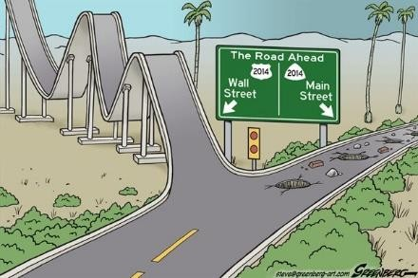
Routing Table Computation
Static Routing
Dynamic Routing
Notes:
Routing Table มีสองแบบ

Slide 26


Static Routing
Program the routing table manually
inflexible
simple and low overhead
Works for
small network
route change infrequently
!@#$%*+*^
Notes:
โปรแกรมไปที่Router แบบ Manualเลย
ง่ายและ low overhead เหมาะกับ networkเล็กๆ Route change ไม่บ่อย

Slide 27


Dynamic Routing
Each router acts independently
based on info. in its router forwarding table
Allow routers to share info. in their router
forwarding tables
Change according to network problems
Mostly Use
Routing Information

Slide 28
Distributed Algorithms
Centralized control is not scalable/reliable
Is it really true ???
SDN (Software Defined Network)
Nodes can only compute routing tables
based on local info.
Who needs to know what? When?
Who knows what? When?

Slide 29
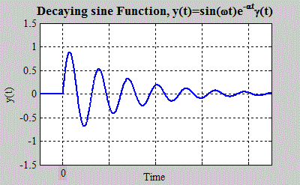
Distributed Algorithm Issue
Convergence
process of getting consistent routing information to all nodes
http://lpsa.swarthmore.edu/LaplaceXform/FwdLaplace/Funcs/img7A.gif
Notes:
Convergence กระบวนการทำให้ Routing information ให้ทุกๆคนรู้หมดใช้เวลาเยอะมั้ย

Slide 30
Outline
Routing Principle
Routing table calculation
Routing protocol

Slide 31
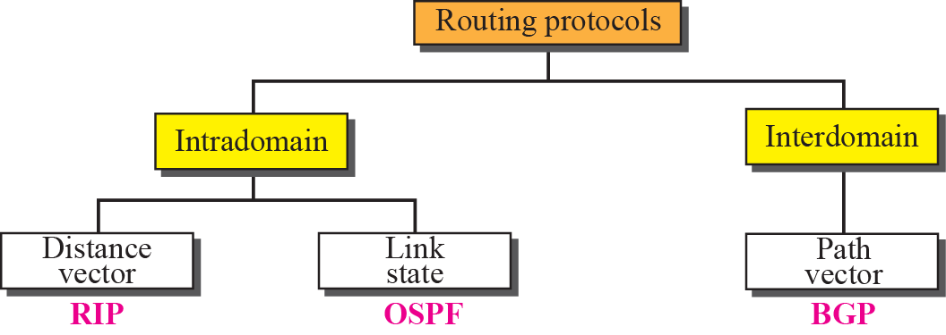
Routing Protocol
Notes:
Intra = inside
Inter =between

Slide 32
Distributed Routing Information
Calculate the lowest cost (shortest path)
Common methods
Distance vector routing
Link state routing
Path vector routing
Notes:
ใช้คำนวนหา Lowest cost เส้นทางถูกที่สุด

Slide 33
Distance-vector Routing

Slide 34

Distance-vector Routing
Distributed route computation
Router computes the routing table locally
Each node sends the results to its
neighbors periodically
Each node keeps update its routing table
Routing by rumor
howstuffworks.com
Notes:
แต่ละคนดูและคิดเองแล้วเลิกตามที่มองเห็น
แตะละโหนดจะส่งตารางที่บอกว่าไปหาใครได้ไปให้เพื่อนบ้าน
แต่ละโหนดก็จะupdate routing เรื่อยๆ
Routing by rumor คือ ข่าวลือ

Slide 35
Distance-vector Routing
Each node maintains a set of triples
(Destination, Cost, NextHop)
Exchange updates directly connected
neighbors
periodically (on the order of several seconds)
whenever its table changes (triggered update)(?!)
Notes:
การexchange จะเกิดขึ้น ตอนที่เชื่อมได้ ถ้ามีการเปลี่ยนแปลงก็จะเกิดการ updateเช่นกัน
แต่ละอันจะอยู่ในรูปแบบ (Destination, Cost, NextHop)

Slide 36
Distance-vector Routing
Each update is a list of pairs:
(Destination, Cost)
Update local table if receive a “Better” route
smaller cost
came from next-hop
Refresh existing routes
delete if time out
Notes:
Update ได้ถ้าเจอเส้นที่ดีกว่า ค่าใช้จ่ายจะน้อยลง

Slide 37
Distance-Vector Example
B
A
E
C
D
F
G

Slide 38



Graph Representation
B
B
Graph: G = (V,E)
A
E
E
V = set of routers
= { a, b, c, d, e, f , g}
A
C
C
D
D
E = set of links
= {(a,b), (a,e), (a,c), (a,f),
(b,c), (c,d), (f,g), (d,g)}
F
G
G
F

Slide 39



















Routing Table
B
Routing Table in B
Destination | Cost | Next Hop
A | 1 | A
C | 1 | C
D | 2 | C
E | 2 | A
F | 2 | A
G | 3 | A
Destination | Cost | Next Hop
E
A
C
D
F
G
Notes:
Routing ที่ B จะไปทางไหนดีอิอิ
Routing table แต่ละโหนดมีสิทธิ์เหมือนกันมั้ย
อย่างE ตั้งDefault เป็น A ได้เลยเพราะเป็น Stub network ในห้องสอบคงให้สร้าง routing table เอง

Slide 40
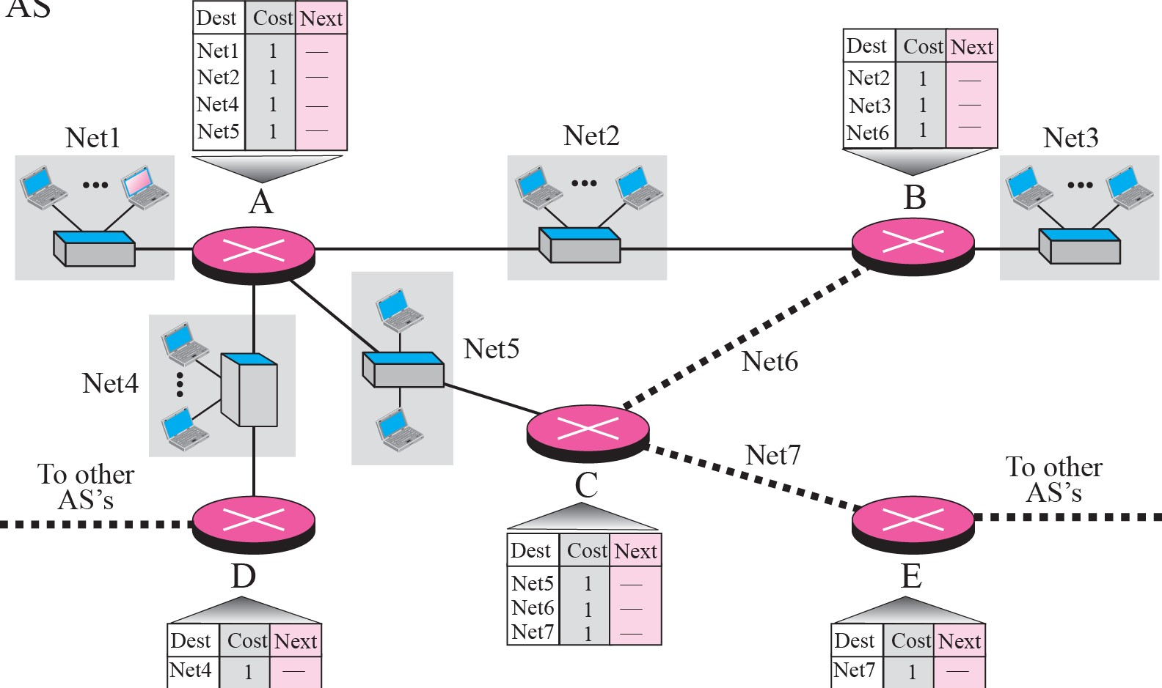
Routing Table @ start
AS
Notes:
ที่B มี 3 interface net2 net3 net6 คือทุกrouter จะมีinformationของตัวเอง พอเวลาผ่านไปทุกคนก็จะเริ่มแลกเปลี่ยน

Slide 41
Routing Update
B
E
G, 3
A
C
D
G, 2
F
G
G, 1
G, ∞

Slide 42
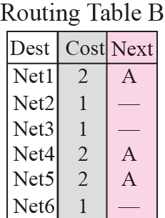
Routing Table → Update
AS
Notes:
เริ่มการ updateโดยเลือกตัวที่ถูกๆ จะกว่าจะ converge

Slide 43
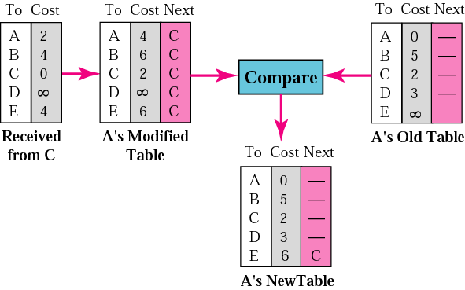
Routing Update
Notes:
มา compare กันแล้วก็เสร็จแล้วก็โยนให้ชาวบ้าน

Slide 44
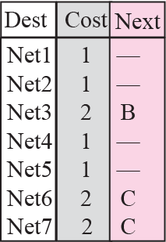
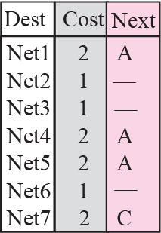
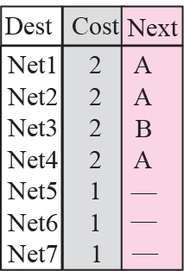
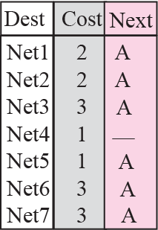
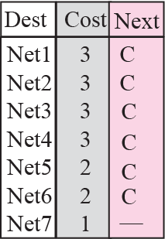
Routing Table Update
AS
Notes:
ง่วงงงงงงงงงงงงงงงงงงงงงงงงงงงงงงงงงงงงงงงงงงงงงงงงงงงงงงงงงงงงงงงงงงงงงงงงงงงงงงงงงงงงงงงงงงงงงงงงงงงงงงงงงงงงงงงงงงงงงงงงงงงงงงงงงงงงงงงงงงงงงงงงงงงงงงงงงงงงงงงงงงงงงงงงงงงงง

Slide 45
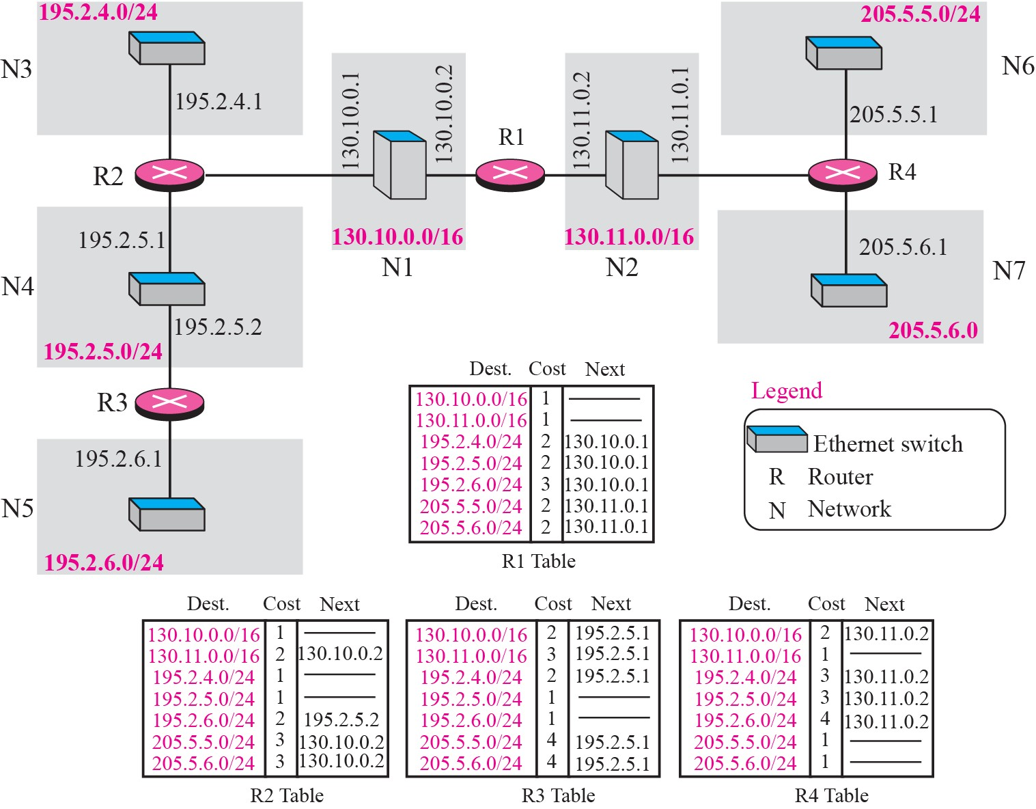
Distance-Vector Routing
Routing Information protocol (RIP)

Slide 46

Routing Information protocol (RIP)
Simplest dynamic routing protocol
Easy to configure and maintain
Each router broadcasts its entire routing
table frequently (every 30 seconds)
Broadcasting makes RIP unsuitable for
large networks
Notes:
ง่ายสุดแล้ว broadcast ทุกๆ30วิ ไม่เหมะ network ใหญ่

Slide 47
Broadcasts go to hosts as well as to routers
RIP
RIP interrupts hosts frequently, slowing them down
RIP routing table has a field to indicate the number of router hops to a distant host
The RIP maximum is 15 hops
Farther networks are ignored
Notes:
Max hop 15 hop
ไม่เหมาะไม่รัน uninet เหมาะสำหรับวงเล็กๆ

Slide 48
RIP Encapsulation
Carried in data field of UDP datagram
Port number is 520
UDP is unreliable, so RIP messages do
not always get through
A single lost RIP message does little or no
harm
UDP
Header
UDP Data Field RIP Message
Notes:
อยากส่งส่งเลยหายก็หายไป

Slide 49

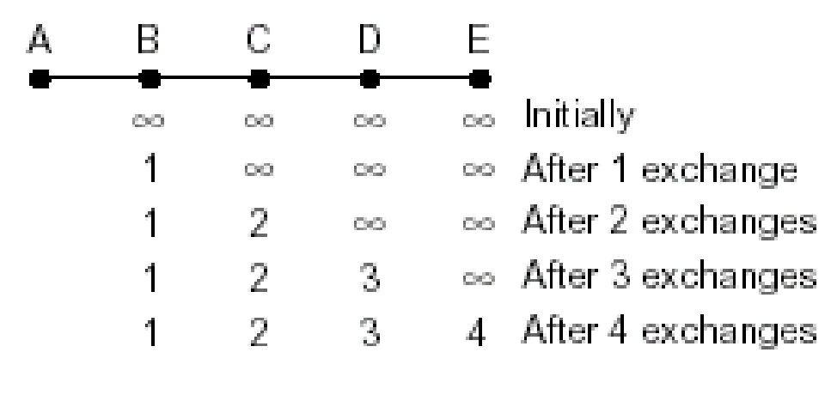
Slow Convergence
Convergence is getting correct routing tables after a failure in a router or link
May take minutes
During that time, many packets may be
lost
Notes:
ถ้าเฟลขึ้นมาข้อมูลจะส่งไปมั้ยในเวลาที่เร็วที่สุด
ถ้ายังไม่ update packet อาจหายได้ ต้องใช้เวล่เรียนนานกว่าจะต่อกันได้จาก a ไป E

Slide 50

Routing Loops
Can happen because several nodes are
updating routing tables concurrently
Ex: The “Count to infinity” problem
Notes:
หลายๆโหนดอาจ update พร้อมกัน Count 2 infinity

Slide 51
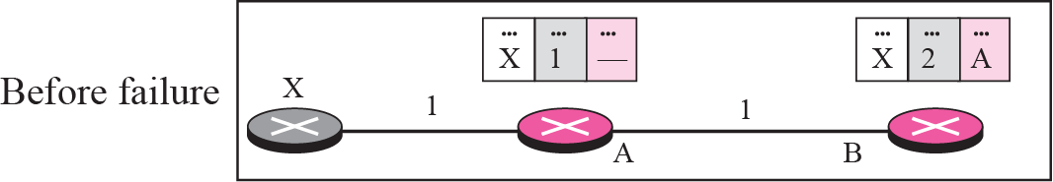
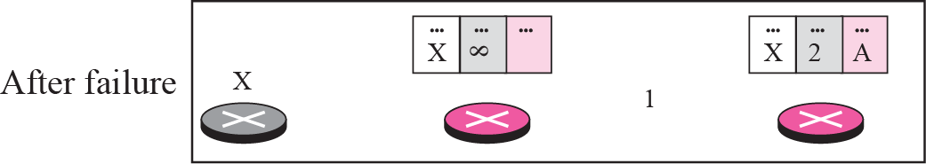
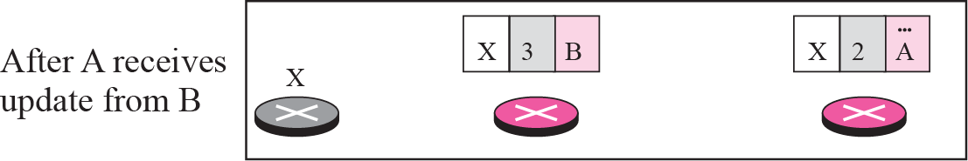
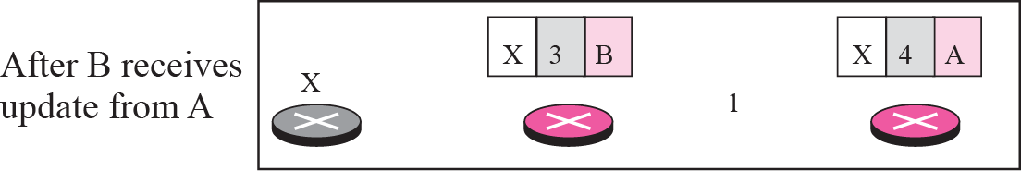
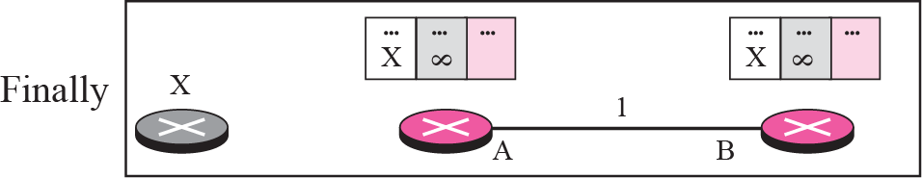
Count to infinity
Notes:
เฟลปุป B ยังไม่ทัน update เลยก็เลยยังไม่เปลี่ยน A เห็นBบอกว่าไปได้เลยโยนไปให้ B Bเลยupdate แล้วโยนไปให้Aจนกลายเป็นลูป

Slide 52
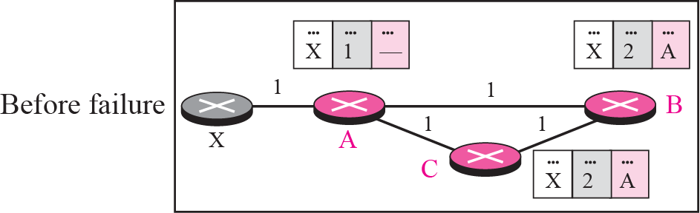
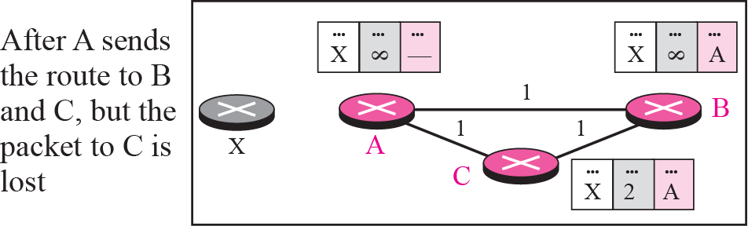
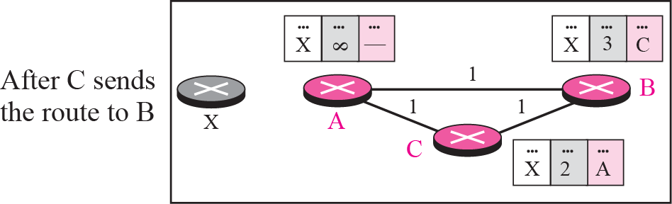
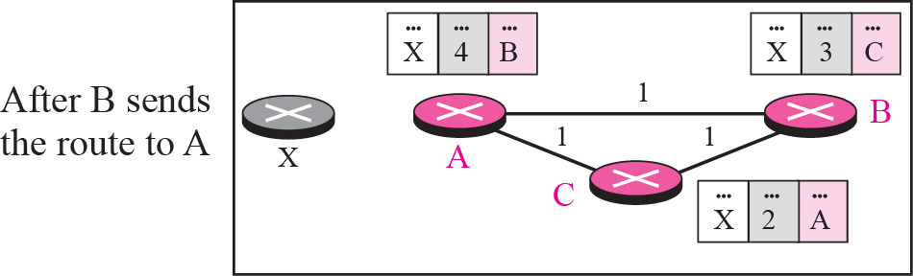
3-node loop
1
2
3
4
Notes:
พอเส้นทางไปxหาย Aบอกวิ่งมาทางC Bบอกวิ่งทางA Cบอกวิ่งทางB เกิดLoop ทันทีควรตั้ง TTL เป็น 0

Slide 53
Loop-Breaking Heuristics
Set infinity to 16
Split horizon
Don’t send routes learned from a given
neighbor back to that neighbor
Split horizon with poison reverse
Reply to neighbor but give negative info (such as infinite cost)
These are Hacks!
Notes:
เซ็ตค่าสูงสุดเป็น 16
Split horizon ไม่ส่งกลับ
Split horizon with poison reverse ส่ง negative เลยว่ามันไปไม่ได้แล้ว ไอ้ ควาย

Slide 54
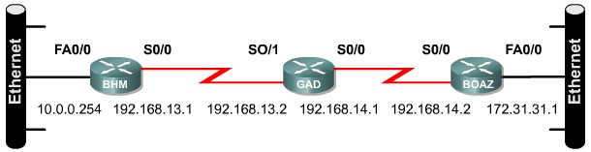
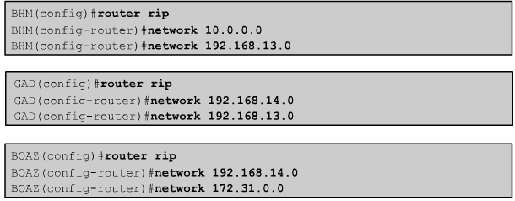
Configure RIP
Notes:
ไม่ลงรายละเอียด
แต่ควรทำได้

Slide 55
Routing Table Example
BOAZ#sh ip route
Codes: C - connected, S - static, I - IGRP, R - RIP, M - mobile, B - BGP
D - EIGRP, EX - EIGRP external, O - OSPF, IA - OSPF inter area, N1 - OSPF NSSA external type 1, N2 - OSPF NSSA external type 2, E1 - OSPF external type 1, E2 - OSPF external type 2, E – EGP, i - IS-IS, L1 - IS-IS level-1, L2 - IS-IS level-2, ia - IS-IS inter area, * - candidate default, U - per-user static route, o – ODR, P - periodic downloaded static route
Gateway of last resort is not set
R 10.0.0.0/8 [120/2] via 192.168.14.1, 00:00:16, Serial0/0/0
C 172.31.0.0/16 is directly connected, FastEthernet0/0
R 192.168.13.0/24 [120/1] via 192.168.14.1, 00:00:16, Serial0/0/0
C 192.168.14.0/24 is directly connected, Serial0/0/0
55
Notes:
ถ้าให้ รูปนี้มาให้ routingต้องตอบได้
R DES [120(เลขที่ถูกกำหนดให้)/2(เลขจริงๆในที่นี้คือhop count)] via des ที่มารับ เวลา Interface ที่ออก

Slide 56
RIPv2
RIPv2 supports
CIDR supernets
VLSM
Discontiguous networks (no auto-summary)
Improves efficiency by
defining multicast address (224.0.0.9) → route update
some reserved fields are assigned (RIPv1 sets to zero)
Authentication
Can coexist with RIP v1
RIPv2 use multicast must be configurable per interface
RIPv2 accept RIPv1 request/response
Notes:
ต้องรองรับพวกนี้ด้วย เวลาconfigure ต้องเลือก version

Slide 57
Distance Vector Summary
Good
Only need communicate with neighbors (so little
bandwidth is wasted on protocol overhead)
Relatively little processing of info
Bad
Count to infinity problem
Slow convergence (the real issue)
Despite this, RIP is popular
Because included in original BSD implementation
Notes:
สรุปข้อดี คุยแค่เพื่อนบ้าน
ข้อเสีย update ไม่พร้อม และ slow convergence

Slide 58
Link State Routing

Slide 59
Link State Routing
Each router is responsible for
meeting its neighbors
learning their names
Each router constructs a packet
called a Link State Packet (LSP)
or Link State Advertisement (LSA)
containing a list of names and cost assigned to each neighbor

Slide 60




Router Discovery
R1
OSPF Hello
OSPF Hello
R4
R5
OSPF Hello
OSPF Hello

Slide 61
Link State Routing
Each router LSP is sent to all other routers
(Reliable Flooding)
Each router now has a topological map of the network ( Link-State Database)
Apply the Shortest Path First (SPF) algorithm to compute routes to each destination
SPF also know as Dijkstra algorithm
Link-State algorithms advertise the state of its local network links not distances
Notes:
หลังจากที่เริ่มคุยกันแล้วก็มาดูที่ linkstage routing แล้วจะส่งไปให้ทุกคนเลย (flooding) คือต้องถึงทุกคนนะ
ไม่ได้ดูจาก HOB count แต่ดูจาก cost แม้ว่าhobจะเยอะกว่าก็ตามโดยไม่สนใจระยะทาง

Slide 62
Link State Packet (LSP)
ID of the node that created the LSP
Cost of the link to each directly connected neighbor
sequence number (SEQNO)
time-to-live (TTL) for this packet
Notes:
LSP จะคุยกันด้วย ID

Slide 63
Reliable flooding
store most recent LSP from each node
forward LSP to all nodes but one that sent it
generate new LSP periodically
increment SEQNO
start SEQNO at 0 when reboot
decrement TTL of each stored LSP
discard when TTL=0
Notes:
จะเก็บตัวล่าสุดแล้วจะforward lsp ไปทุกโหนด แล้ว

Slide 64
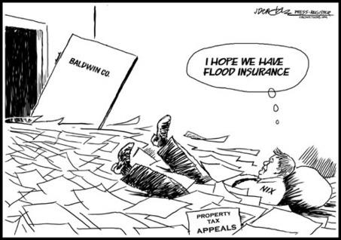






Flooding
Information !!!
R1
1
R2
1
R3
2
1
3
1
3
3
1
3
2
2
2
2
2
2
R4
3
2
R5
2
R6
Notes:
R1 ถามR2ไปกี่บาทๆๆๆๆโดยทุกตัวก็จะประกาศ cost แล้วพอได้ครบปุปก็จะApply shortest path โดยดูเทียบcost ว่าจะวิ่งไปเส้นไหนดี
แต่ Informationมหาศาล

Slide 65
Route Calculation
Dijkstra’s Algorithm
Finding the shortest path from a source to other nodes in network
Weight represents distance between two nodes
Sum of weights along the path is the total distance
Choose the lowest total distance

Slide 66
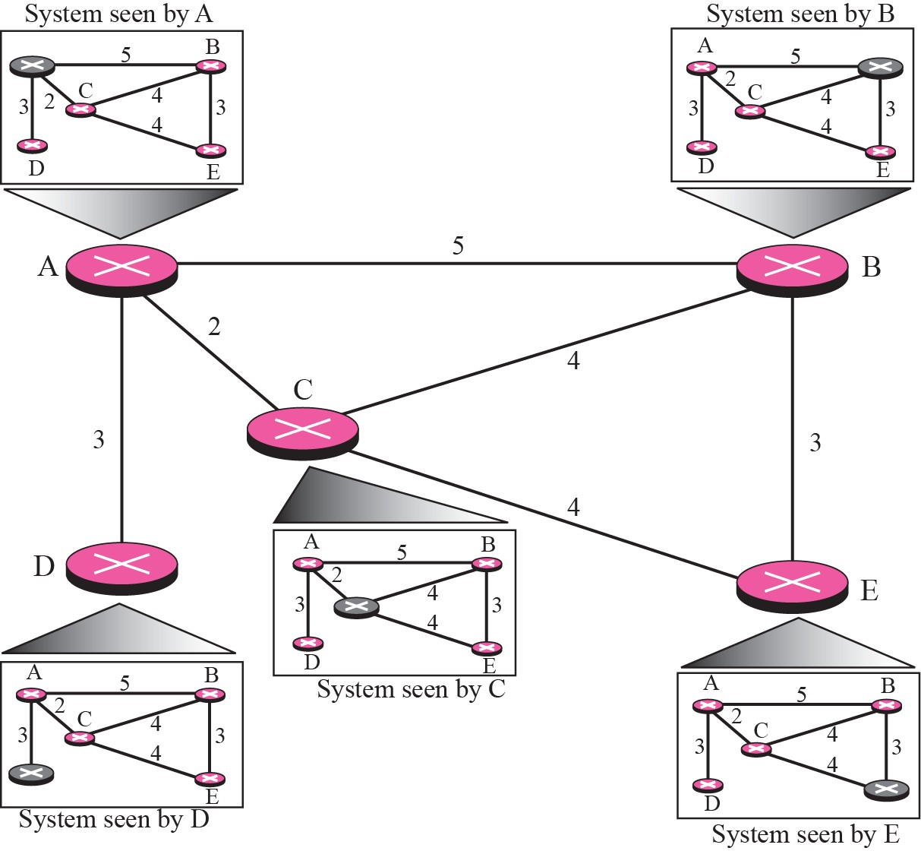
Link State Routing
Notes:
เริ่มต้น Router ห้าตัวนี้Dมองไปเห็นแค่A เลยจะประกาศให้ทุกคนรู้ว่า ต่อA link 3 บาท โดยทุกโหนดก็จะมีมุมมองของตัวเอง

Slide 67
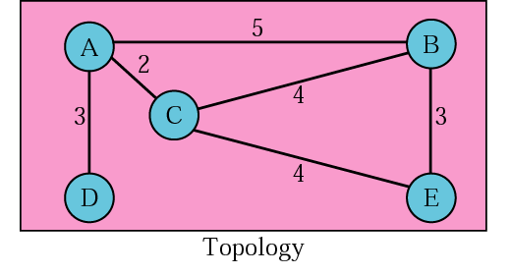
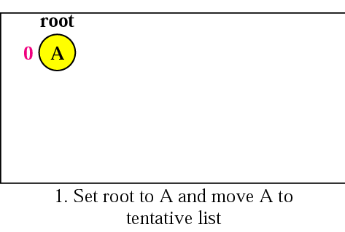
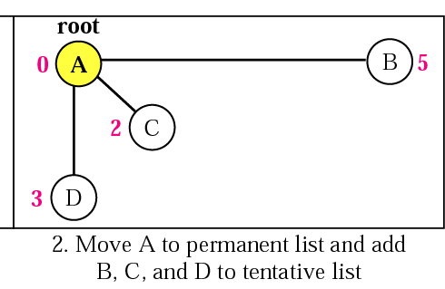
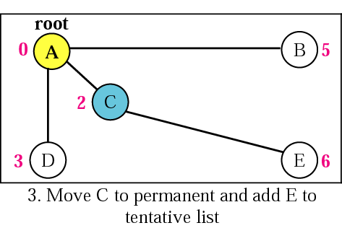
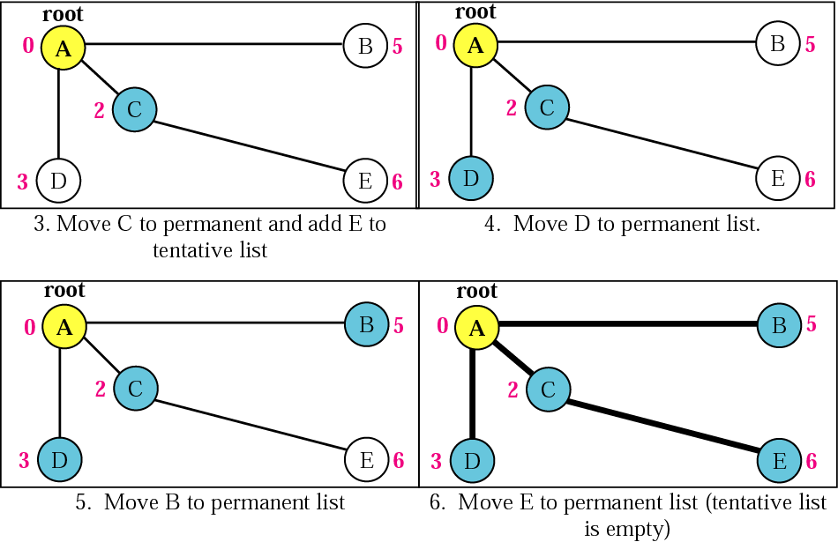
Dijkstra Algorithm
Notes:
ใช้ดิ้กต้า
เริ่มต้นก็หาลิ้งที่ต่ออยู่โดยเก็บcost แล้วเลือกต่ำสุด คือไป C ใช้cost 2 เป็ฯ Permanent แล้ว Add node ใหม่ เลือก 3,5,6 เลบเลือก 3 ไปD แล้วค่อยเลือก 5แล้วค่อย 6

Slide 68
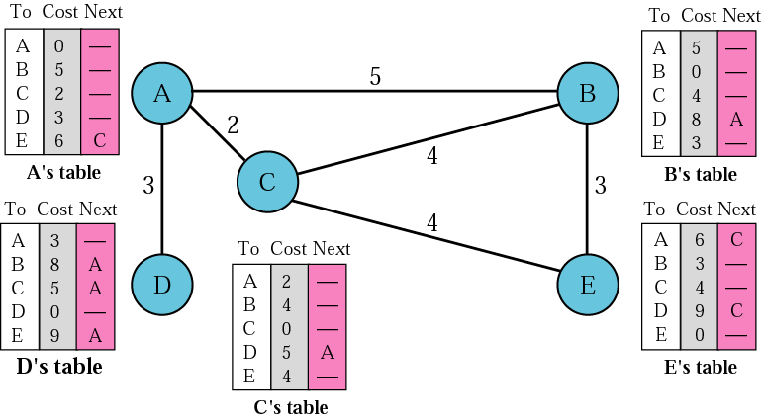
Routing Table
Notes:
พอเลือกเสร็จก็เลยนำมาสร้าง เป็น Tableที่จะได้cost ต่ำสุดโดย Routing table ไม่เหมือนกัน

Slide 69
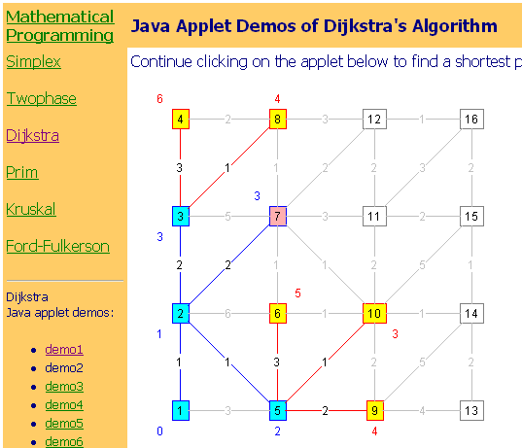
Dijkstra’s Algorithm In action (I)
Japan: http://www-b2.is.tokushima-u.ac.jp/~ikeda/suuri/dijkstra/Dijkstra.shtml

Slide 70
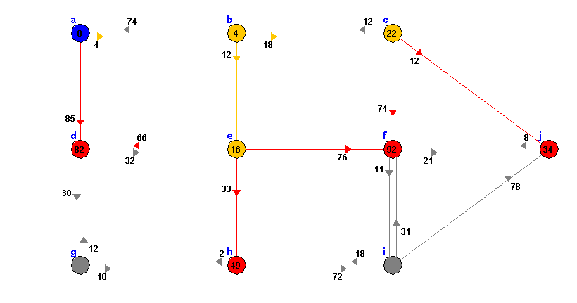
Dijkstra’s Algorithm In action (II)
by Carla Laffra of Pace University
http://www.dgp.toronto.edu/people/JamesStewart/270/9798s/Laffra/DijkstraApplet.html

Slide 71
Routing Table
Final R1 Routing Table
4
R1
R2
Destination | Next Hop | Cost
R2 | - | 4
R3 | R2 | 10
R4 | - | 2
R5 | R2 | 6
2
6
10
R4
R5
R3
8
R6

Slide 72

Network Change
R1
4
R2
R1
9
R2
2
R4
6
R5
10
R3
2
R4
7
15
R5
R3
8
12
R6
R6
Notes:
สมมติว่า Link down ทำไงดีล่ะ
ดิ้กต้าก็ต้องทำงานใหม่สิเลยRe-direct route โดยดูจาก cost เหมือนเดิม

Slide 73
OSPF Routing Protocol
Link State Protocol
Link is connection between two routers
Routing table stores > just its hop count:
cost, reliability, etc.
Allows OSPF routers to optimize routing based on these variables
Notes:
OSPF จะมีสิ่งที่ต้องดูมากกว่า hop count มี reliable ห่าเหวไรต่างๆเยอะ แล้วยังยอมให้ configure ได้ด้วย

Slide 74
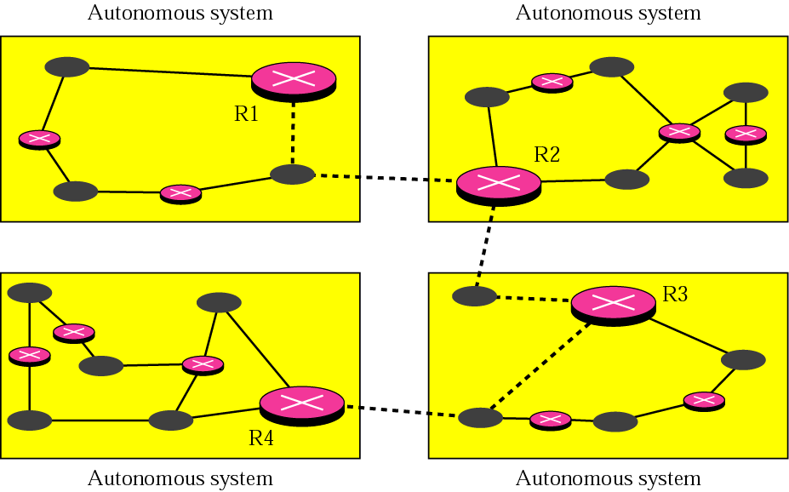
Autonomous System

Slide 75
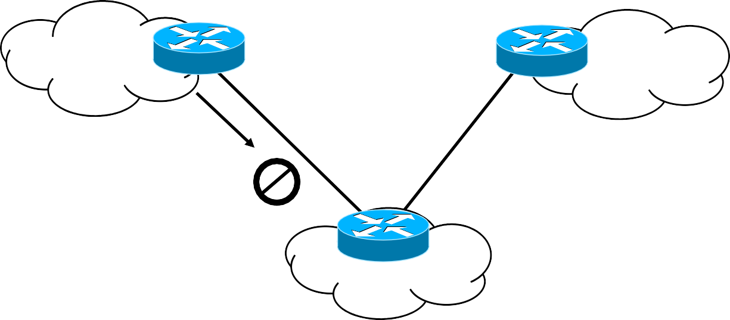
OSPF-Autonomous System
Autonomous 1
OSPF
Autonomous 2
OSPF
Autonomous 3
Notes:
สิ่งที่ OSPF ทำคือไม่ส่ง คือจะอยู่ใน autonomous system ของมันเท่านั้น

Slide 76
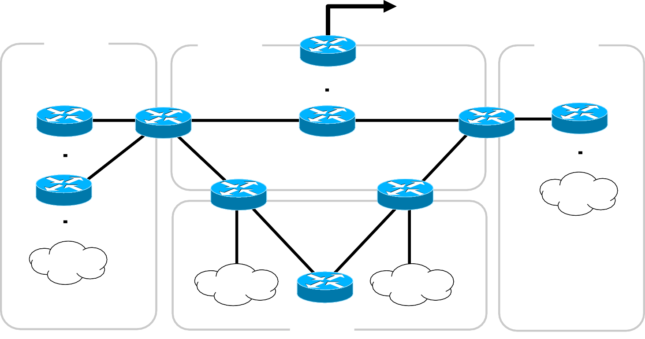


OSPF Area
Stub
Backbone
เชื่อมไปยังระบบAS อื่นๆ
ืื Stub
พื้นที่1
พื้นที่ 0
R1
พื้นที่ 3
R10
N10
R7
R2
R3
R4
R5
R6
R8
R9
N8
N5
N6
พื้นที่2
Notes:
สรุป OSPF จะไม่ส่งออกไปนอก AS โดยจะแบ่งเป็นส่วน
OSPF AREA คือจะแบ่งใน AS ของตัวเองเป็น AREAต่างๆ

Slide 77
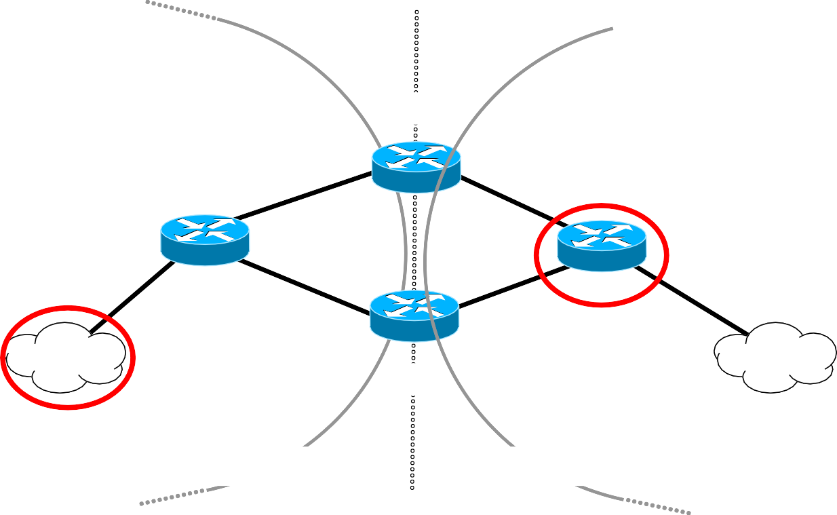
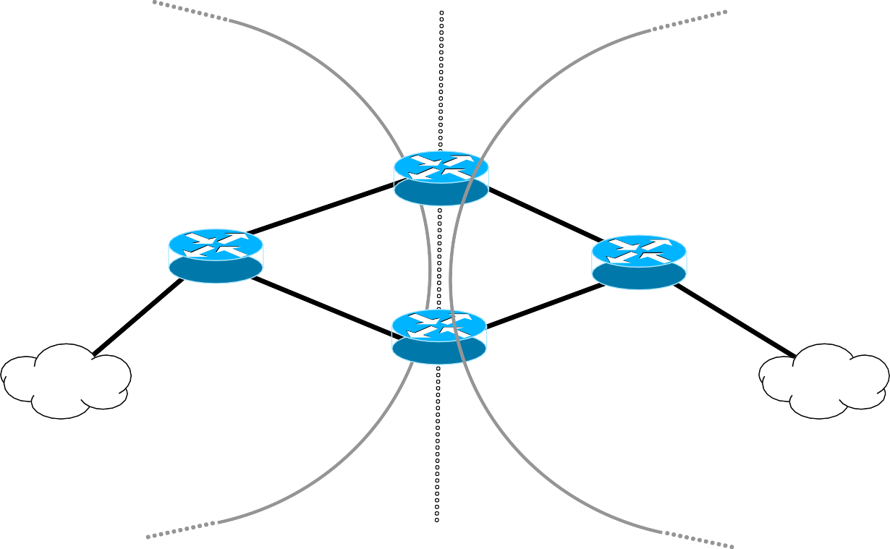
Route between Area
No Flooding across area
R1
R1
R3
R44
N33
N44
R2
R2
พนื ท่ี 0
พนื ท่ี 1
พนท้ื ่ี 0
พนท้ื ่ี 1
Notes:
ซึ่งการ Route ระหว่าง Area จะไม่ทำการ flooding จะยอมเฉพาะ ในAreaเดียวกันเท่านั้น

Slide 78

OSPF Routers
Network is Divided into Areas
Each area has a designated router
Designated Router
Area
Notes:
ใน Router จะมีการแบ่งArea โดยจะแบ่งเป็น Designated Router คือเป็นตัวที่รับผิดชอบชัดเจน

Slide 79
OSPF Routers
When a router senses a link state change
Sends this information to the designated router
Designated Router
Notice of Link State Change
Area
Notes:
Designated Router จะเป็นตัวที่เป็นคนจัดการต่อเองว่ามีการ Change ห่าไรรึเปล่า หรือทำตัวเป็นหัวหน้านั่นเอง แล้วDRจะเลือกยังไงล่ะ

Slide 80
OSPF Routers
Designed Router Notifies all Routers
Within its area
Designated Router
Notice of Link State Change
Area

Slide 81
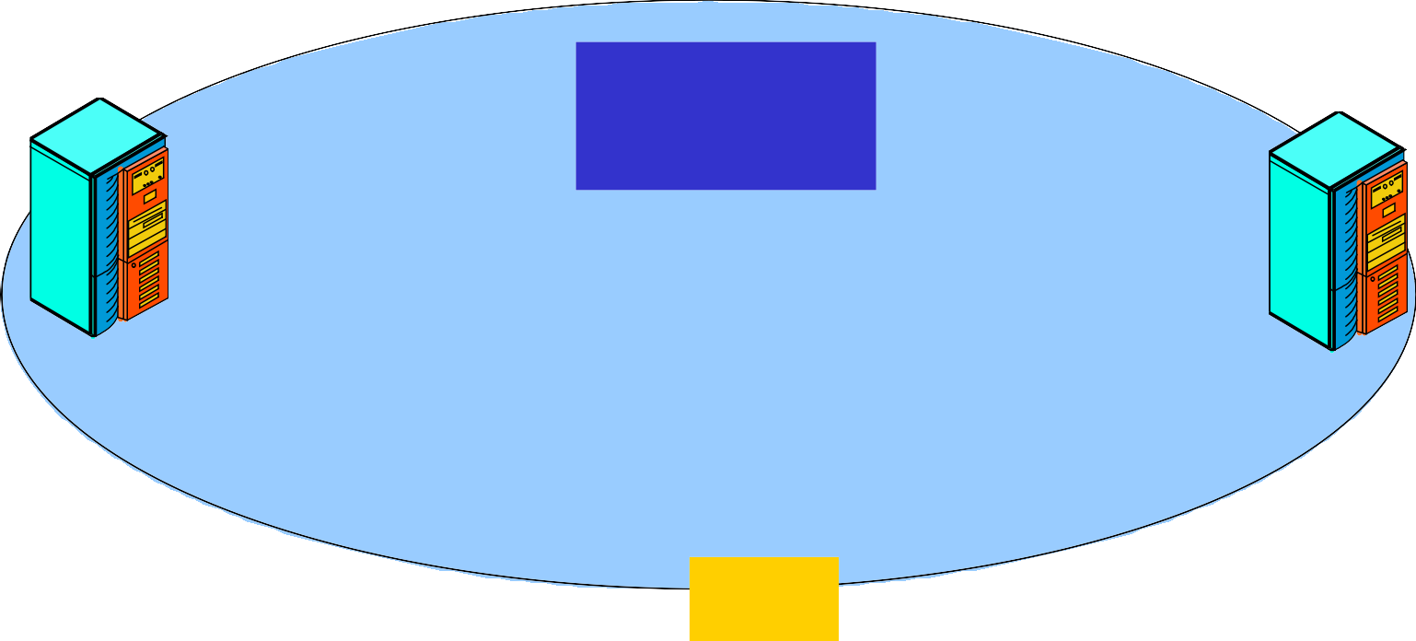
OSPF Routers
Efficient
Only routers are informed (not hosts)
Usually only updates are transmitted, not
whole tables
Designated
Router
Notice of Link State Change
Area
81
Notes:
ถ้ามี DR จะบอกว่ามี linkตัวไหนเปลี่ยนแล้วค่อยบอกว่า update ทำให้traffic น้อยลง

Slide 82
OSPF
Fast Convergence
When a failure occurs, a router transmits the notice to the designated router
Designated router sends the information
back out to other routers immediately
Notes:
จุดเด่นคือConvert ไว

Slide 83
OSPF
Carried in data field of IP packet
Encapsulation Protocol value is 89
IP is unreliable, so OSPF messages do not
always get through
A single lost OSPF message does little or
no harm
IP
Header
IP Data Field OSPF Message
Notes:
OSPF message อาจจะหายได้ไม่เป็นไร ก็ updateใหม่ไปแต่ไม่ได้ต้องการreliableนิ

Slide 84
OSPF
Typical link-state but with enhancements
Authentication of routing messages
Additional hierarchy (to help with scalability)
Load balancing

Slide 85
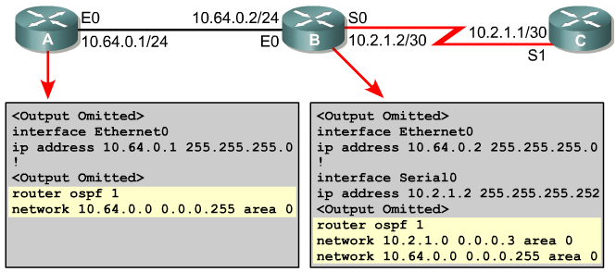
Configure OSPF
Notes:
ไปฟังเอา

Slide 86
Routing table @A
A#sh ip route
Codes: C - connected, S - static, I - IGRP, R - RIP, M - mobile, B - BGP D - EIGRP, EX - EIGRP external, O - OSPF, IA - OSPF inter area N1 - OSPF NSSA external type 1, N2 - OSPF NSSA external type 2 E1 - OSPF external type 1, E2 - OSPF external type 2, E - EGP
i - IS-IS, L1 - IS-IS level-1, L2 - IS-IS level-2, ia - IS-IS inter area
* - candidate default, U - per-user static route, o - ODR P - periodic downloaded static route
Gateway of last resort is not set
10.0.0.0/8 is variably subnetted, 2 subnets, 2 masks
10.2.1.0/30 [110/65] via 10.64.0.2, 00:05:36, FastEthernet0/0
10.64.0.0/24 is directly connected, FastEthernet0/0
O C
Notes:
ตัวOคือตัวที่ไปเรียนรู้มา ตัวCคือต่ออยู่ คล้ายๆกับ R

Slide 87
Routing table @B
B#sh ip route
Codes: C - connected, S - static, I - IGRP, R - RIP, M - mobile, B - BGP D - EIGRP, EX - EIGRP external, O - OSPF, IA - OSPF inter area N1 - OSPF NSSA external type 1, N2 - OSPF NSSA external type 2 E1 - OSPF external type 1, E2 - OSPF external type 2, E - EGP
i - IS-IS, L1 - IS-IS level-1, L2 - IS-IS level-2, ia - IS-IS inter area
* - candidate default, U - per-user static route, o - ODR
P - periodic downloaded static route
Gateway of last resort is not set
10.0.0.0/8 is variably subnetted, 2 subnets, 2 masks 10.2.1.0/30 is directly connected, Serial0/0/0 10.64.0.0/24 is directly connected, FastEthernet0/0
C C

Slide 88
Routing table @C
C#sh ip route
Codes: C - connected, S - static, I - IGRP, R - RIP, M - mobile, B - BGP D - EIGRP, EX - EIGRP external, O - OSPF, IA - OSPF inter area N1 - OSPF NSSA external type 1, N2 - OSPF NSSA external type 2 E1 - OSPF external type 1, E2 - OSPF external type 2, E - EGP
i - IS-IS, L1 - IS-IS level-1, L2 - IS-IS level-2, ia - IS-IS inter area
* - candidate default, U - per-user static route, o - ODR P - periodic downloaded static route
Gateway of last resort is not set
10.0.0.0/8 is variably subnetted, 2 subnets, 2 masks 10.2.1.0/30 is directly connected, Serial0/0/1 10.64.0.0/24 [110/65] via 10.2.1.2, 00:00:01, Serial0/0/1
C O

Slide 89
Link-State Summary
Good
Converges relatively quickly
Bad
Lots of information stored at each node because LSP for each node in network must be stored at each node (scalability problem)
Flooding of LSPs uses bandwidth
Potential security issue (if false LSP propagates)
Notes:
ข้อดี Convertเร็ว ข้อเสีย informationเก็บไว้ที่โหนดเยอะ ถ้าnetwork ใหญ่มากข้อมูลจะใหญ่สัส ขยายไม่ดี
Flooding ใช้bandwith เยอะ แล้วถ้ามีคนประกาศมั่วคนก็รับไปคำนวนผิดดิ

Slide 90
Distance Vector VS. Link-state
Key philosophical difference
Distance vector talks only to directly connected neighbors and tells them what is has learned
Link-state talks to everybody, but only tells them what it knows
Notes:
ถ้าเทียบกัน ต่างกันที่ KeyPhilosophical
อันdistance คือข่าวลือ ผมบอกสิ่งที่มผมรู้มาอีกทีไปเรื่อยๆ
Linkstate ผมบอกทุกคนว่าผมต่อไรมั่ง

Slide 91
References
“Gregory Kesden” lecture of 20-770
Communications and Networking
“Nina Taft”, The Basics of BGP Routing and its Performance in Today’s Internet, Sprint.
“Anonymous”
lecture of Addressing and Domain Name System, CS640
Telecom App2b
Cisco CCNA Material
“Jennifer Rexford”, Internet Routing (COS 598A)

Slide 92
References
Slide from “Agilent Technologies”
Slide from “Anonymous” CS 332, Spring 2002
Panko’s Business Data Networking and Telecommunications, 5th edition
Cisco CCNA Course Material
■ สถาปัตยกรรมและโปรโตคอลทีซีพี/ไอพี สุรศกั ด์ิ สงวนพงษ

